Slide 1


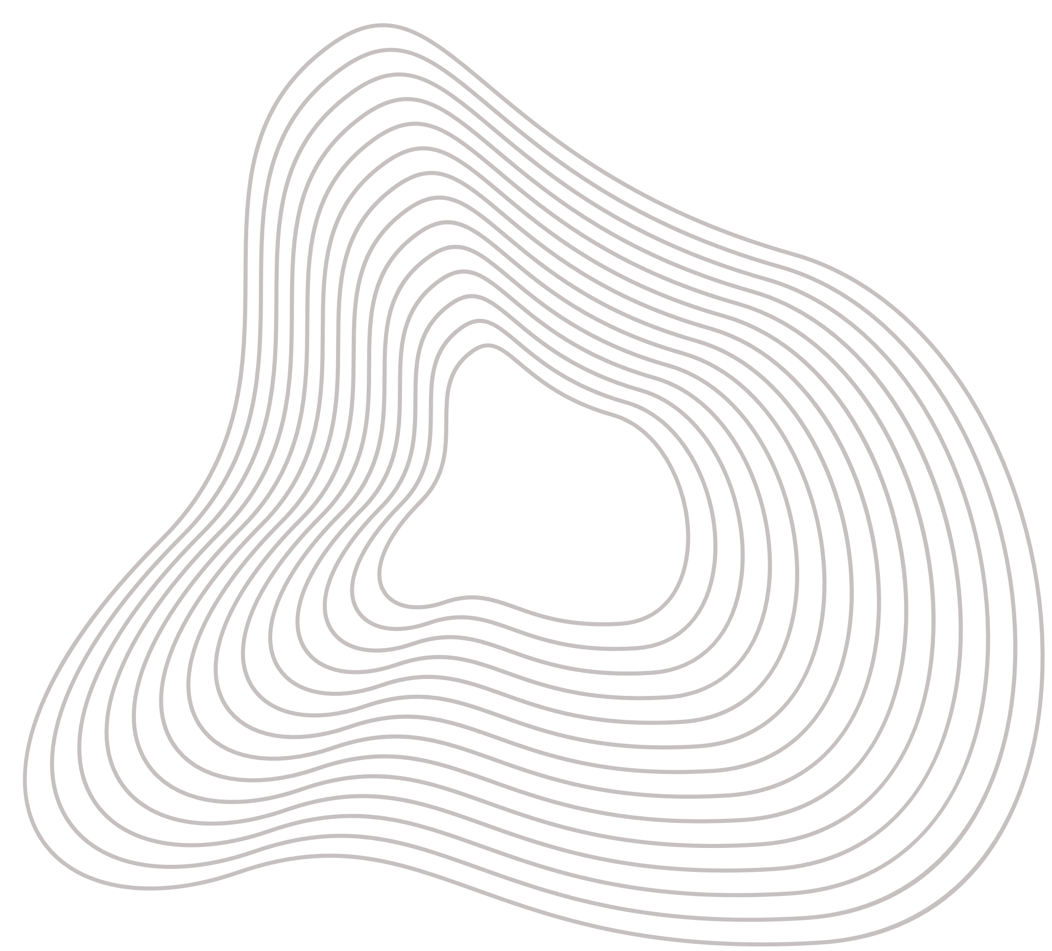



Université Sultan Moulay Slimane
Faculté Polydisciplinaire
Beni Mellal
Master STRI
SUPPORT VECTOR MACHINE
Préparé par :
Encadré par :
BAHAE EDDINE HANBALI
NAJEM AALLOU
PR. FAROUK OUATIK
Notes:
Dans l'exemple ci-dessous, nous cherchons à classer un point (étoile noire) parmi trois catégories : frelon, guêpe, et abeille. Chaque SVM fait un duel entre deux catégories, et la classe qui remporte le plus de duels est choisie. Ici, l’étoile est classée comme "frelon", car cette catégorie a remporté le plus de comparaisons.
Ne convient pas à des jeux de données plus volumineux, car le temps d’entraînement avec les SVM peut être long

Slide 2

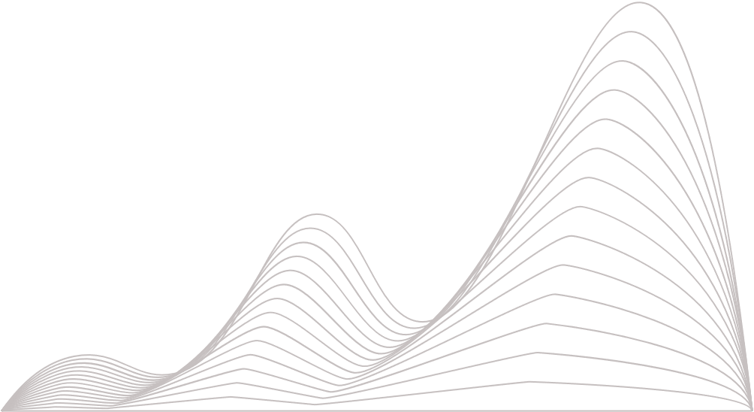
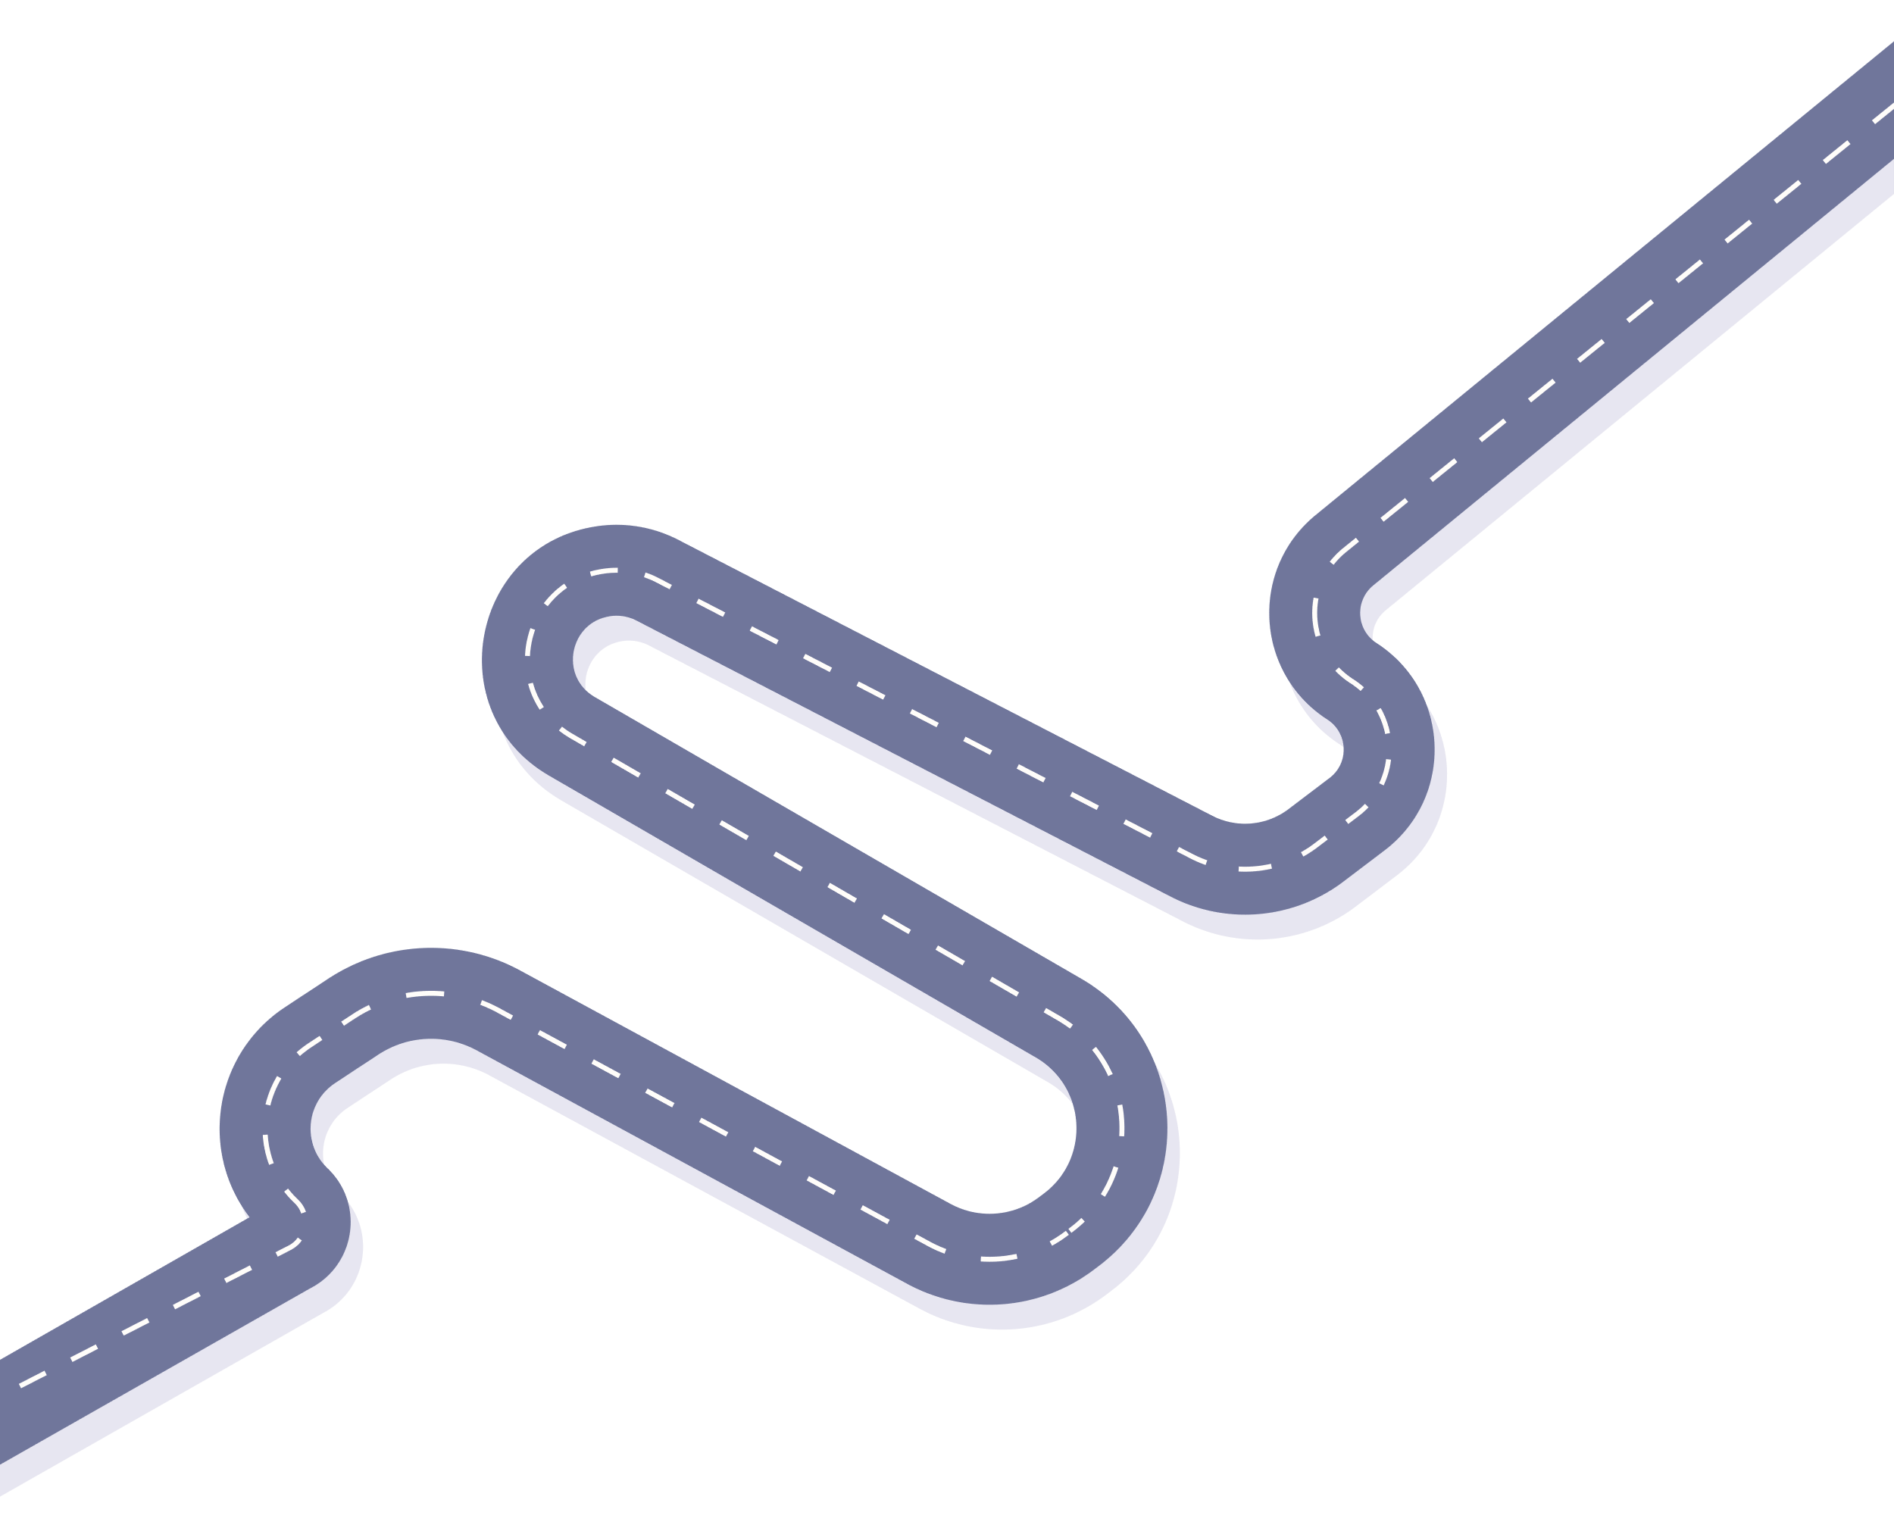






Plan
Conclusion
6
Pratique
5
le modèle mathématique de SVM
3
4
Avantages et Limites
2
Introduction
1
C’est quoi SVM ?
1

Slide 3
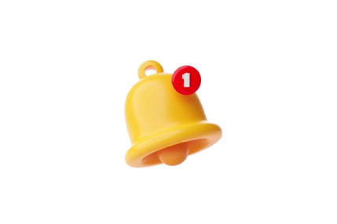
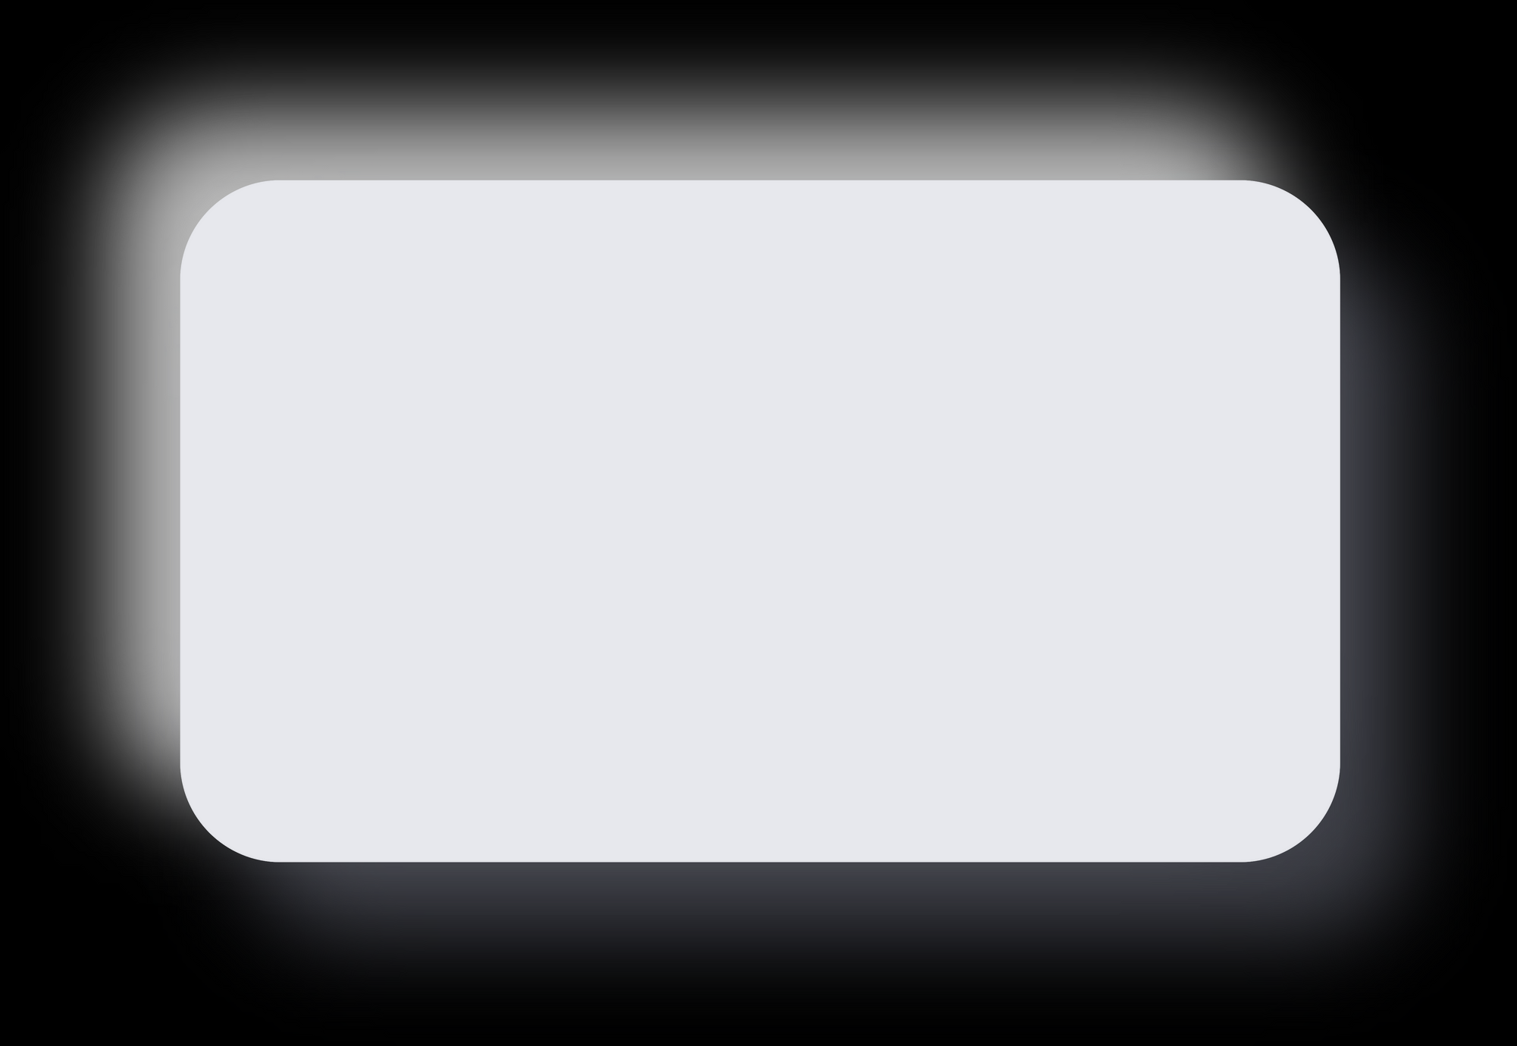
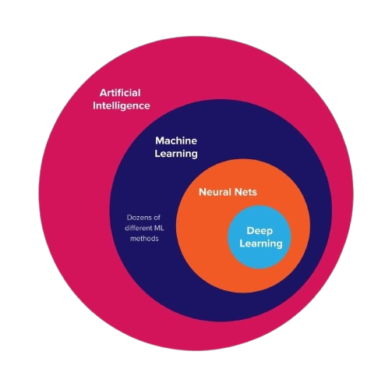
Introduction
Rappel
Machine learning
ML est une branche de l'intelligence artificielle où les machines apprennent à partir de données pour faire des prédictions ou prendre des décisions. Contrairement aux systèmes traditionnels, les algorithmes de machine learning n'ont pas besoin de règles prédéfinies, ils s'améliorent automatiquement en analysant les données qu'ils reçoivent.
2

Slide 4




Types d’Apprentissage en ML
réseaux neuronaux
Supervisé
le modèle apprend à partir de données étiquetées. Cela signifie que chaque exemple d'entraînement est composé d'une entrée et d'une sortie correcte associée.
Exemples d’algorithmes
SVM
KNN
régression linéaire
3

Slide 5
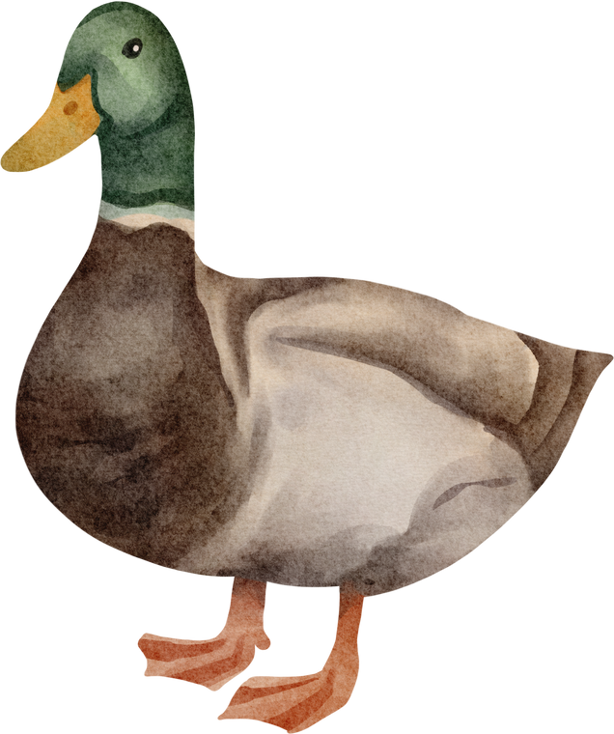
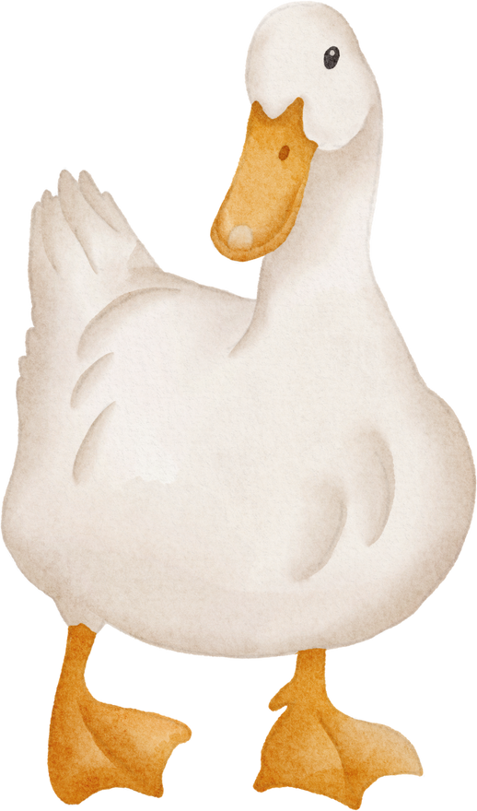
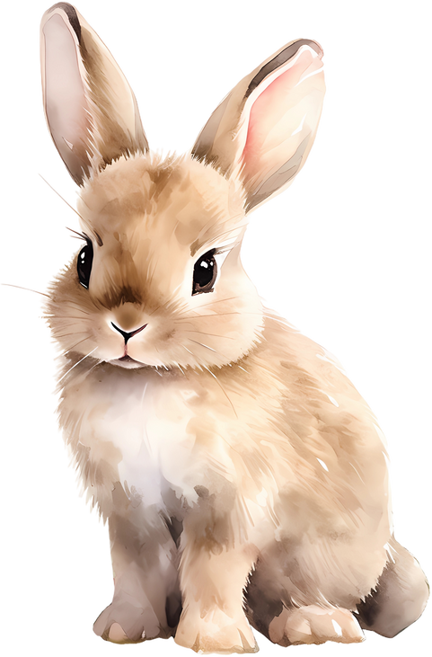
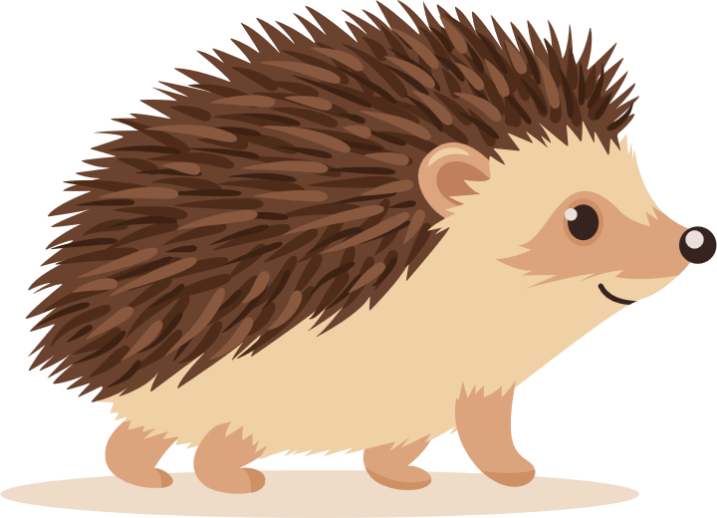
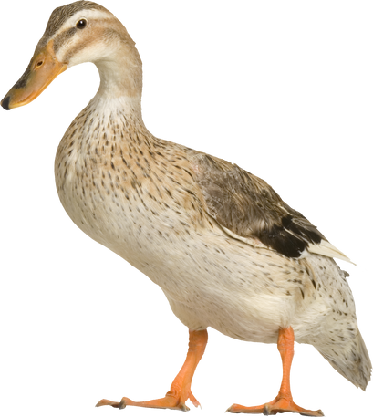
Exemples d'apprentissage supervisé
Canard
Canard
Apprentissage supervisé
Modèle prédictif
Pas Canard
Pas Canard
Modèle prédictif
Canard
4

Slide 6
Types d’Apprentissage en ML
algorithmes de clustering hiérarchique
Non Supervisé
Contrairement à l'apprentissage supervisé, ici, les données ne sont pas étiquetées. L'objectif est de trouver des motifs cachés ou des structures sous-jacentes dans les données.
K-means
Exemples d’algorithmes
PCA
(Analyse en Composantes Principales)
5

Slide 7
Exemples d'apprentissage non supervisé
Apprentissage non supervisé
6

Slide 8

ç'est quoi SVM ?
Les machines à vecteurs de support (SVM), développées par Vladimir Vapnik aux laboratoires AT&T, sont un algorithme supervisé utilisé pour la classification et la régression. Elles cherchent à trouver l'hyperplan qui sépare les points de données en maximisant la marge entre deux classes, garantissant ainsi une meilleure classification des futurs points.
7

Slide 9
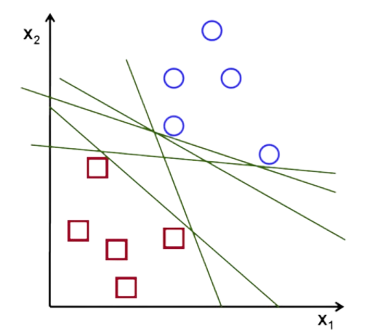
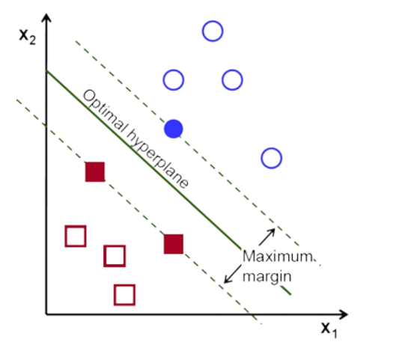
SVM
8

Slide 10


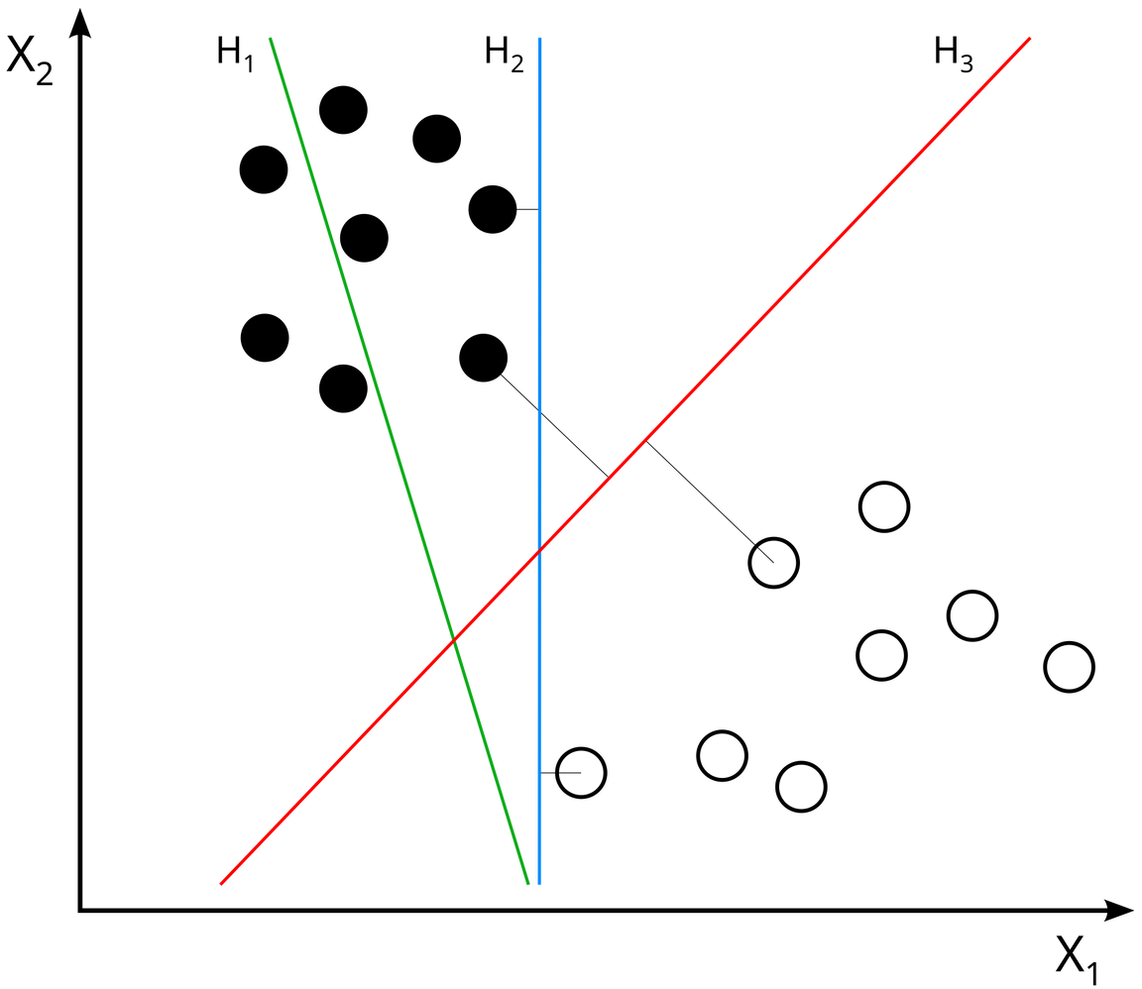
9

Slide 11
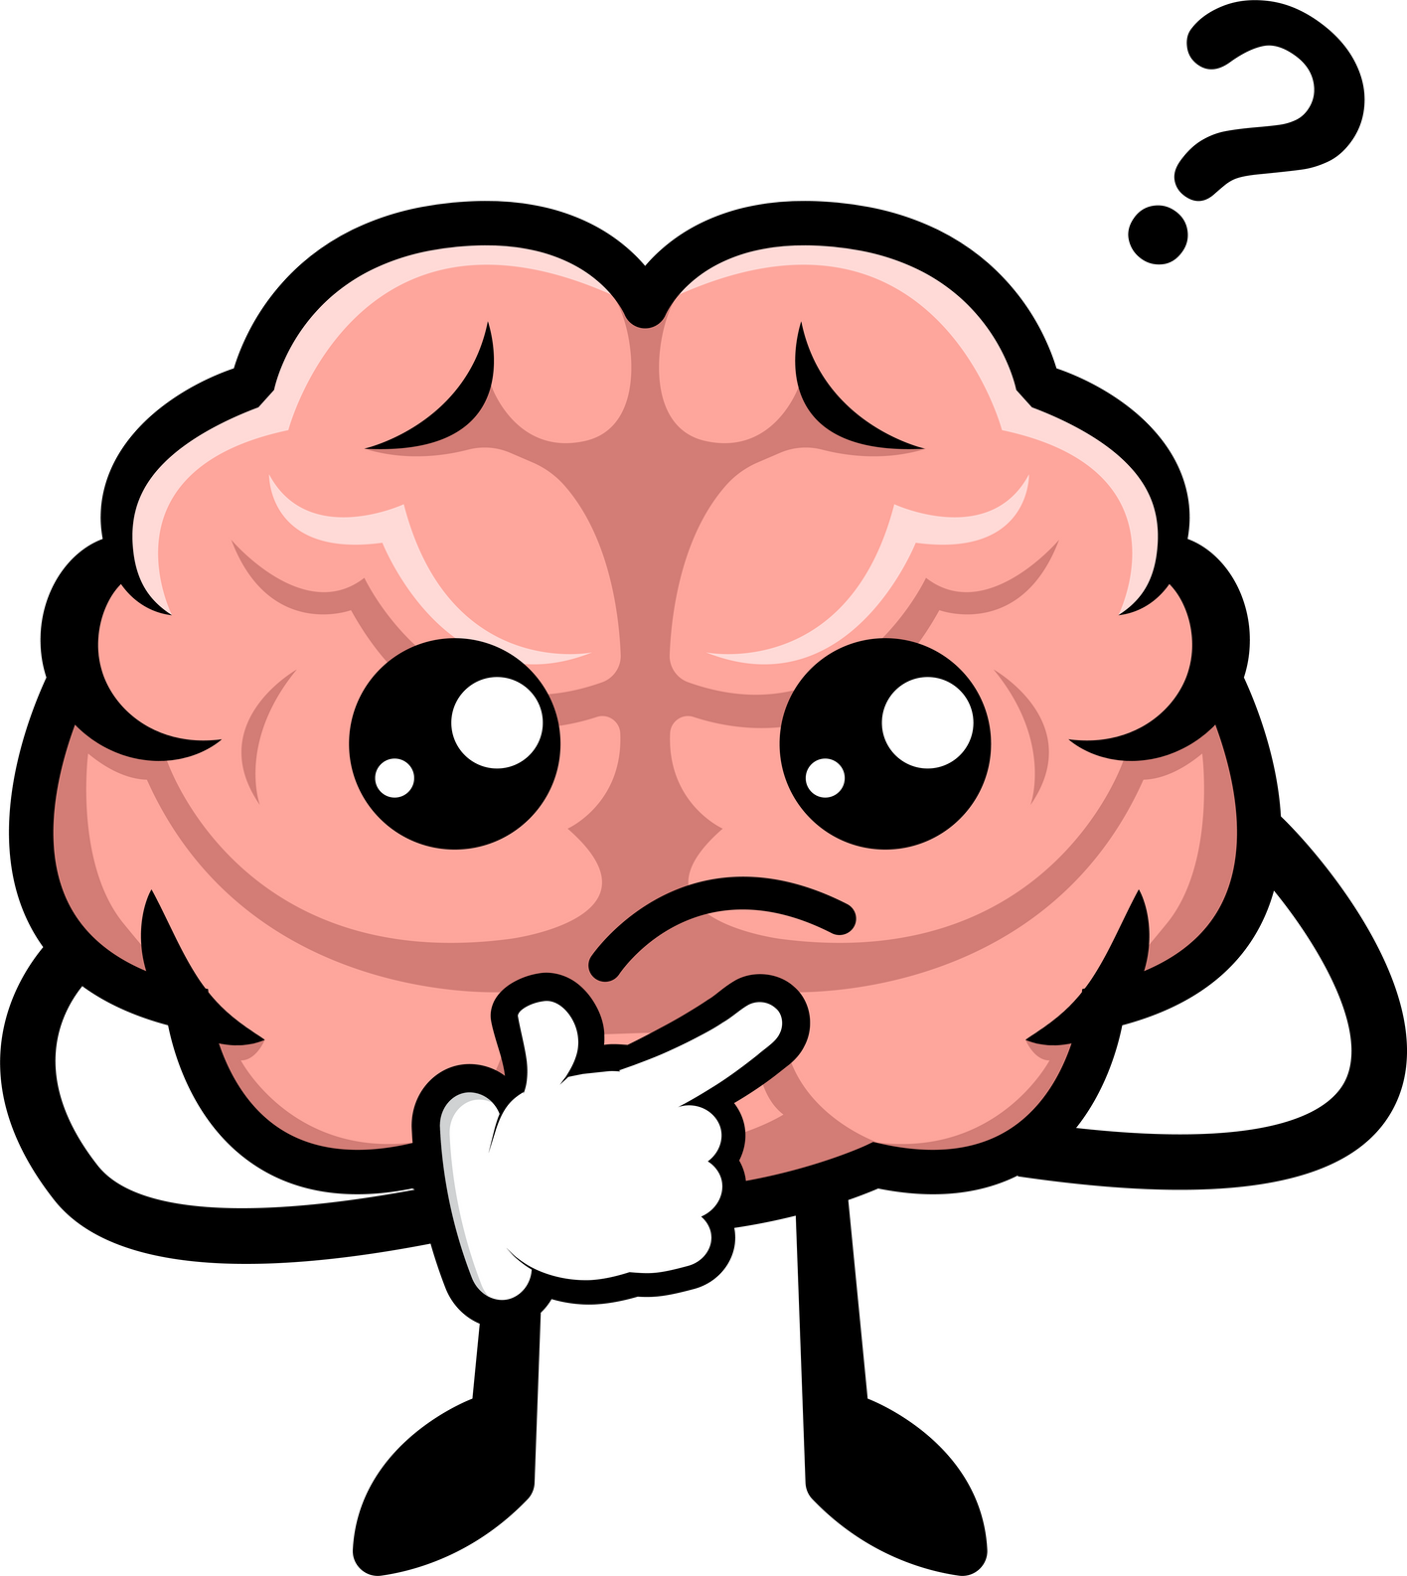
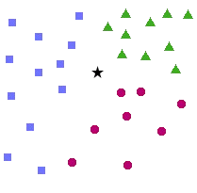
SVM Multi-classe
SVM ont été conçus pour traiter les problèmes de classification binaire, c'est-à-dire pour séparer deux classes distinctes. Cependant, dans les situations où il y a plus de deux classes, deux méthodes principales sont utilisées pour adapter les SVM aux problèmes multiclasses : One vs All et One vs One.
10

Slide 12

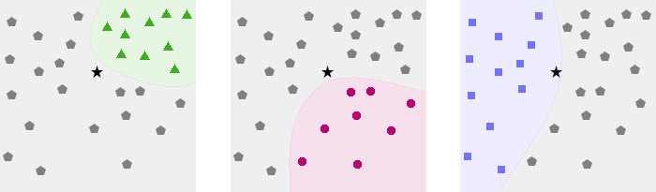
Méthode One vs All
L'approche One vs All consiste à entraîner un SVM pour chaque classe en la comparant aux autres. Si nous avons trois classes (par exemple, des points rouges, bleus et verts), on crée trois SVM
Pour classer une nouvelle entrée, on regarde à quelle catégorie la nouvelle entrée est le plus probable d’appartenir.
11

Slide 13
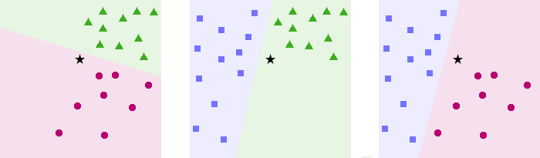
Méthode One vs One
Dans l'approche One vs One, au lieu de comparer une classe contre toutes les autres, chaque SVM est entraîné pour séparer deux classes à la fois. Pour un problème avec trois classes (rouge, bleu, vert), on construit un SVM pour chaque paire de classes :
Si nous avons N classes, il faut entraîner N(N−1)/2 SVMs. Bien que cette approche soit plus complexe en termes de calcul, elle peut être plus précise car chaque SVM se concentre uniquement sur la séparation de deux classes à la fois.
12

Slide 14
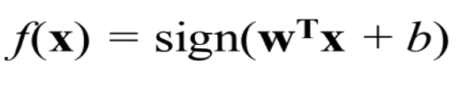

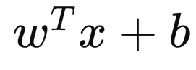
le modèle mathématique de SVM
L'objectif principal est de trouver la fonction f qui mappe x à y :
F
X
Y
Dans notre cas, la fonction f est définie comme suit :
est une expression linéaire où W représente un vecteur de poids, X les caractéristiques de l'exemple, et b est le biais, qui ajuste la fonction pour un meilleur positionnement de la séparation entre les classes.
La fonction sign permet de déterminer si le résultat est supérieur ou inférieur à zéro, assignant ainsi une classe à X (soit 1, soit -1).
13

Slide 15
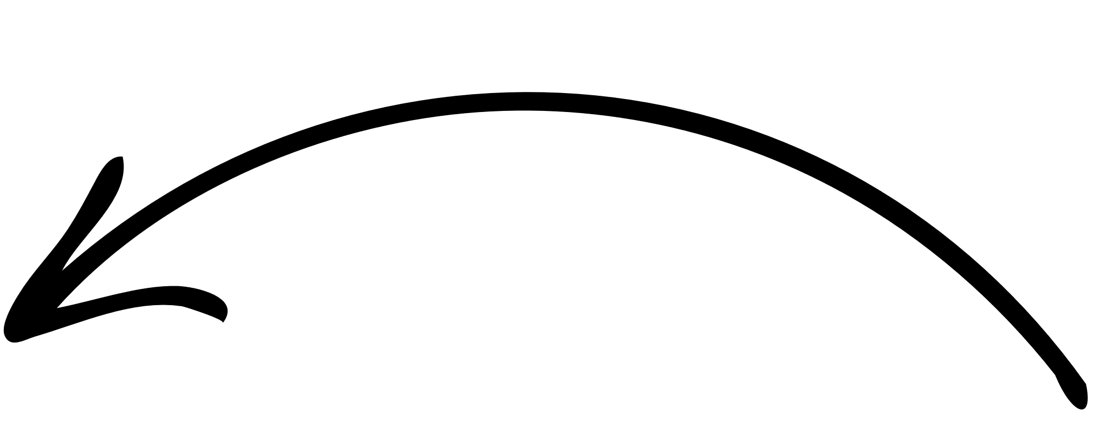
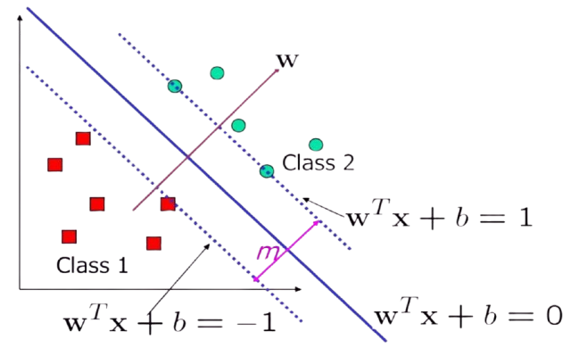
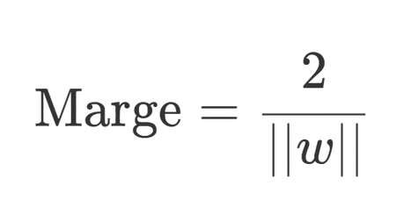
le modèle mathématique de SVM
HyperPlane
m est la distance entre les deux vecteurs supports on l'appelle la marge,
Une fois le séparateur f(x) trouvé, la classification d’un nouvel exemple se fait par une simple décision à seuil zéro :
f(x) = 0 : pas de décision
f(x) > 0 : classe 2
f(x) < 0 : classe 1
14

Slide 16
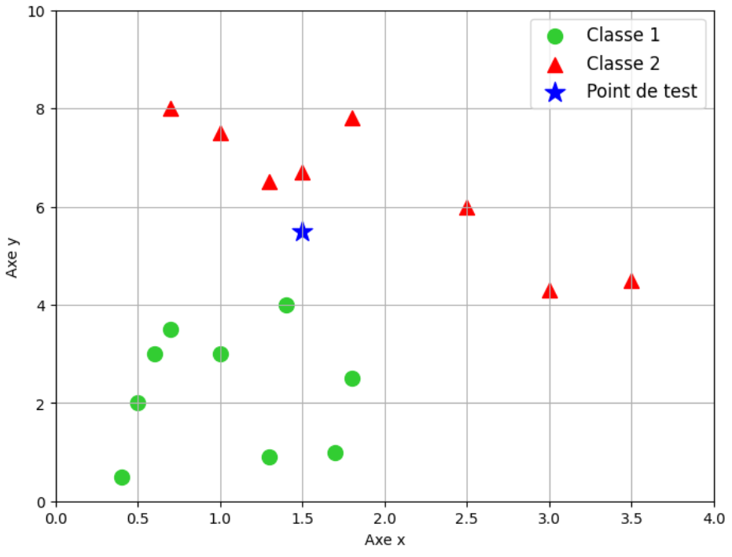
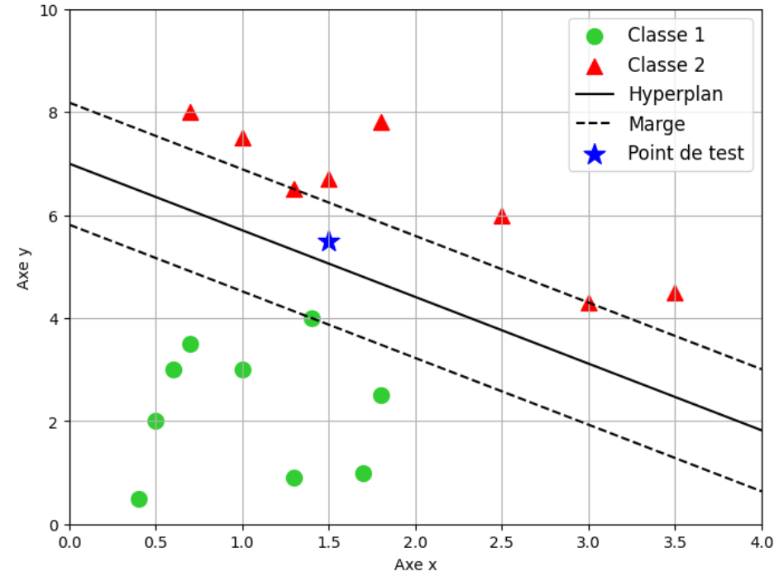
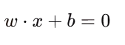
Exemple
La function de Hyperplan est :
Vecteur de poids w : [1.09179218, 0.8437758 ]
Biais b : -5.903699445155287
15

Slide 17



Avantages et Limites des SVM
Haute précision de prédiction
1
1
Inefficace sur les grands ensembles de données
Efficace sur de petits ensembles de données
2
2
Moins performant avec des données bruitées
Utilise un sous-ensemble de points d'entraînement, ce qui le rend plus efficace
3
3
Peut être complexe à optimiser pour choisir les bons paramètres
16

Slide 18
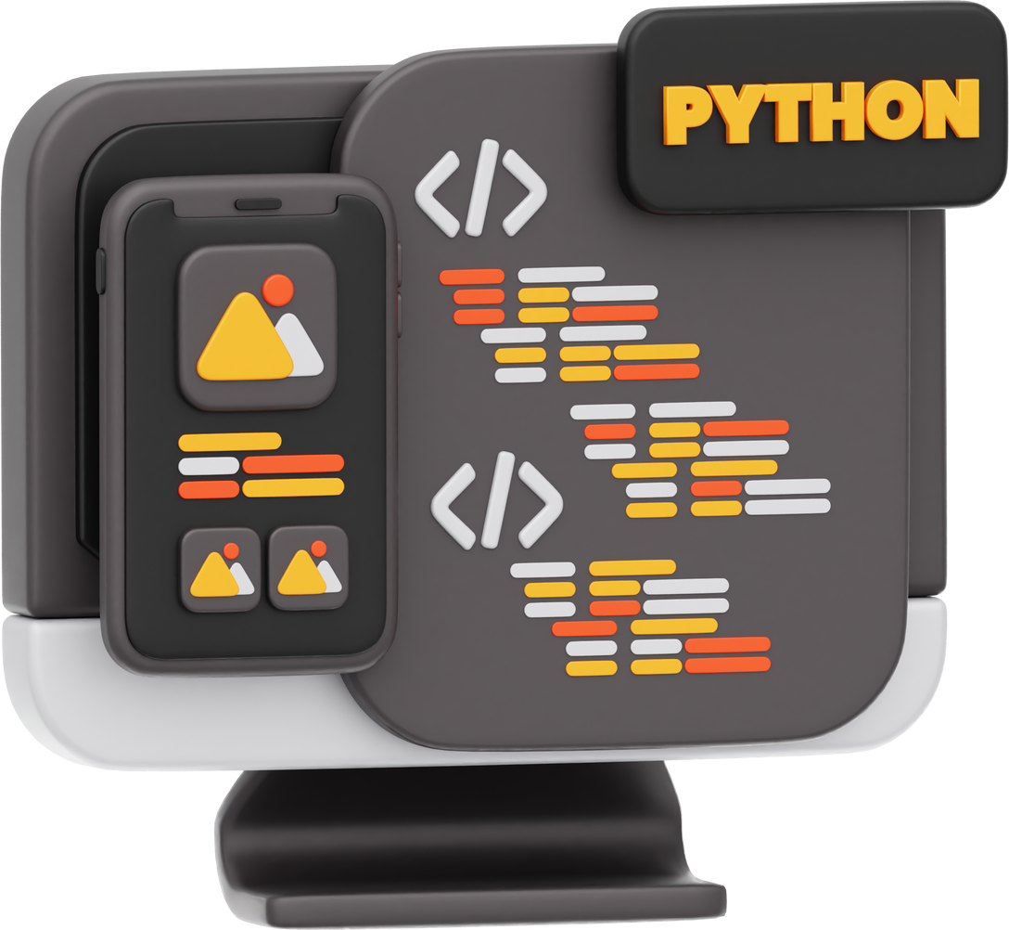
Pratiques
17

Slide 19


Conclusion
La Support Vector Machine (SVM) est un algorithme supervisé puissant, principalement utilisé pour la classification et la régression. Il vise à trouver un hyperplan optimal qui sépare les classes en maximisant la marge entre elles.
18

Slide 20

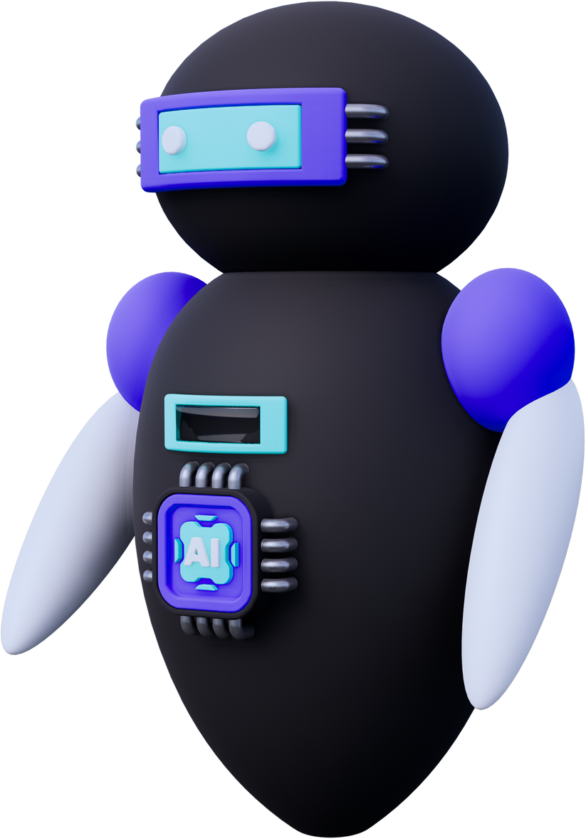

MERCI
POUR VOTRE ATTENTION

